Slide 1
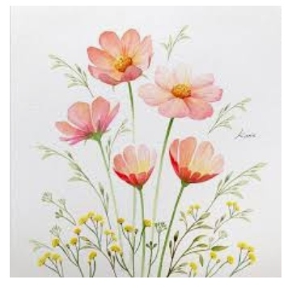
আজকের ক্লাসে
সবাইকে স্বাগত

Slide 2
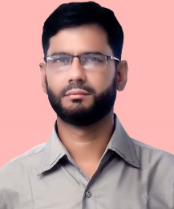
পরিচিতি
মোঃ ফখরুজ্জামান
বিএ সম্মান (বাংলা), বিএড, এমএ (বাংলা),
মাস্টার ট্রেইনার (বাংলা): সিএ এবং সি কিউ,
সহকারী শিক্ষক (বাংলা),
আন্দিউড়া উম্মেতুন্নেছা উচ্চ বিদ্যালয়,
মাধবপুর, হবিগঞ্জ।
Email: fakruzzaman7098@gmail.com

Slide 3
পাঠ পরিচিতি
বিষয় : বাংলা
শ্রেণি : সপ্তম
পাঠ : আমার বাড়ি
সময় : ৪০ মিনিট

Slide 4
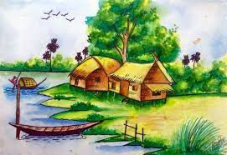
নিচের ছবিগুলো দেখ :
ছবিতে কী দেখা যাচ্ছে?
বাড়ি

Slide 5
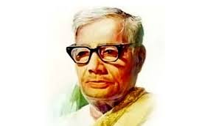
আজকের পাঠ-
আমার বাড়ি
জসীম উদদীন

Slide 6
শিখনফল-
এ পাঠ শেষে শিক্ষার্থীরা-
কবি পরিচিতি বলতে পারবে।
কঠিন শব্দগুলোর অর্থ বলতে পারবে।
টীকাগুলো বর্ণনা করতে পারবে।
‘আমার বাড়ি’ কবিতাটির মূলভাব বিশ্লেষণ করতে পারবে।

Slide 7
কবি পরিচিতি-

Slide 8
একক কাজ
জসীম উদদীনের পিতৃভূমি কোথায়?
জসীম উদদীন কতসালে এম.এ পাস করেন?
‘নকশী কাঁথার মাঠ’ কোন ধরনের সাহিত্যকর্ম?

Slide 9
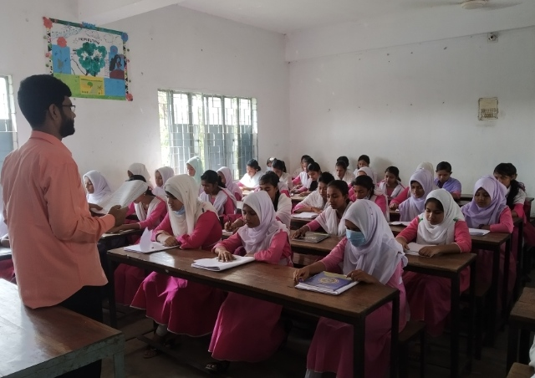
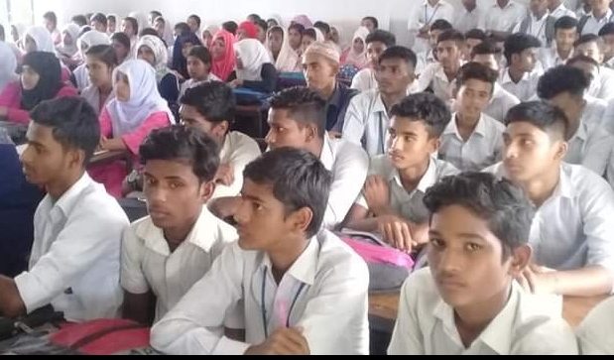
আদর্শ পাঠ

Slide 10
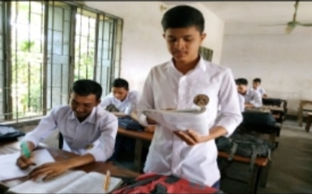
সরব পাঠ

Slide 11
শব্দার্থ ও টীকা
প্রদত্ত শব্দ | অর্থ
ভোমর | মৌমাছি
রথ | গাড়ি
জলপান | সামান্য পানাহার
শাখা | গাছের ডাল
দিঘি | বড় পুকুর
গন্ধ | সুবাস

Slide 12
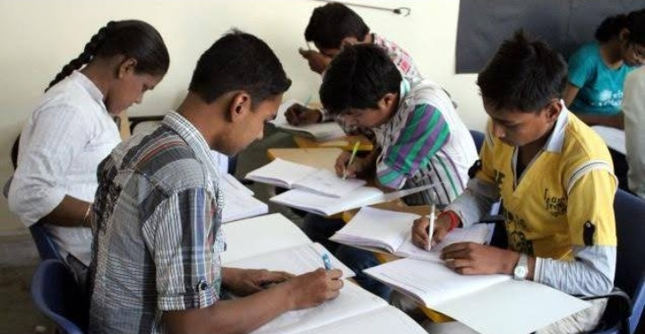
দলীয়কাজ
‘পল্লির মাটি ও মানুষের সঙ্গে তাঁর হৃদয় যেন এক হয়ে মিশে আছে’-
ব্যাখ্যা কর।

Slide 13
মূল্যায়ন
১ | শালি ধান কী?
২ | কাজলা দিঘির জল কেমন?
৩ | বাঙালির কীসে সুনাম রয়েছে?

Slide 14
বাড়ির কাজ
‘আমার বাড়ি’ কবিতার মূলভাব বিশ্লেষণ কর।

Slide 15
ধন্যবাদ

